Slide 1
«Четвёртый – лишний»
Дидактическая игра по ИЗО для детей старшего возраста

Slide 2
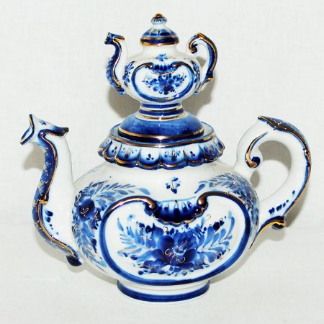
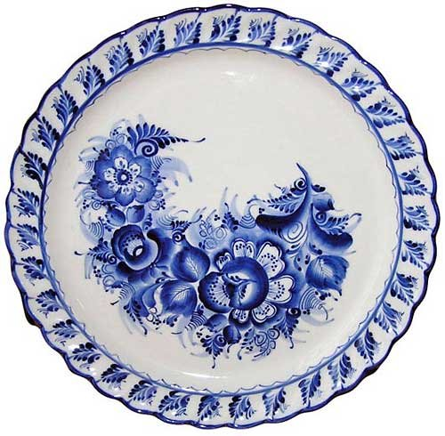
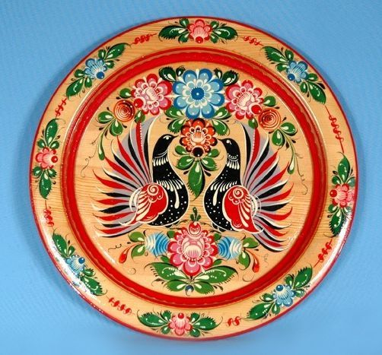
Notes:
На какой картинке изображена не «Гжель»?

Slide 3
Молодец!
Notes:
Молодец!

Slide 4
Подумай…
Notes:
Подумай…

Slide 5
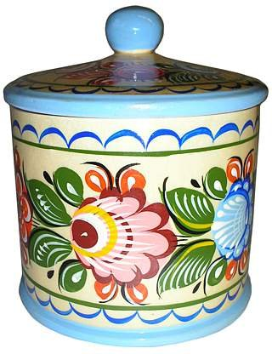
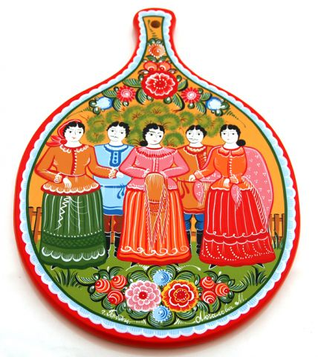
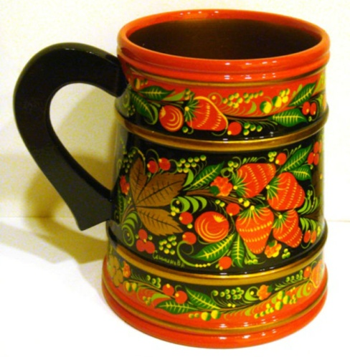
Notes:
На какой картинке изображена не «Городец»?

Slide 6
Молодец!
Notes:
Молодец!

Slide 7
Подумай…
Notes:
Подумай…

Slide 8
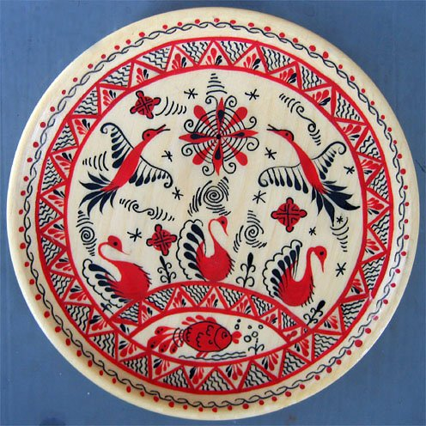
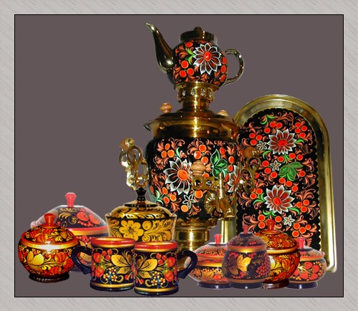
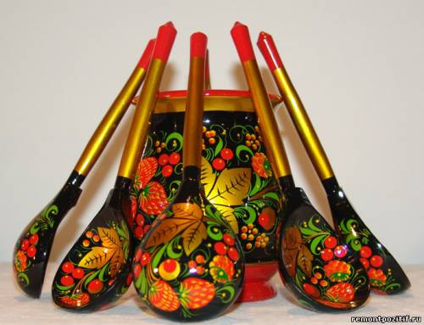
Notes:
На какой картинке изображена не «Хохлома»?

Slide 9
Молодец!
Notes:
Молодец!

Slide 10
Подумай…
Notes:
Подумай…

Slide 11
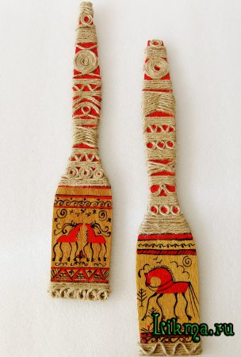
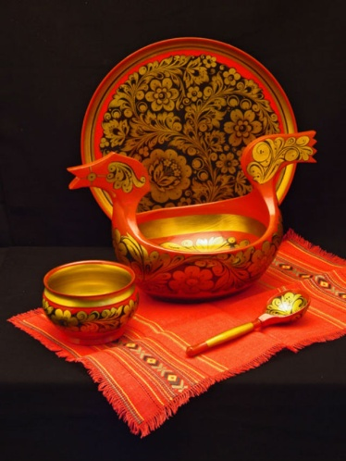
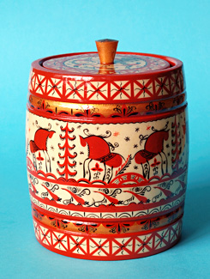
Notes:
На какой картинке изображена не «Мезенская роспись»?

Slide 12
Молодец!
Notes:
Молодец!

Slide 13
Подумай…
Notes:
Подумай…

Slide 14
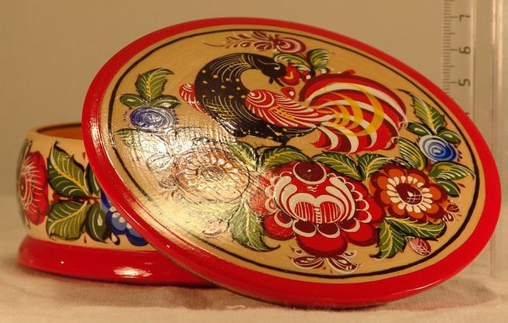
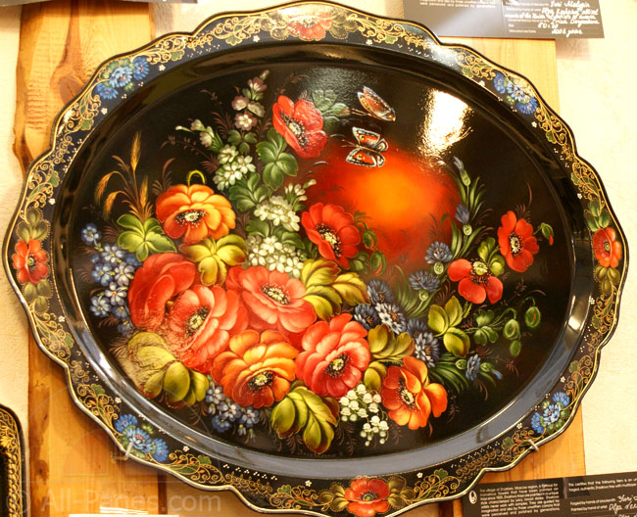
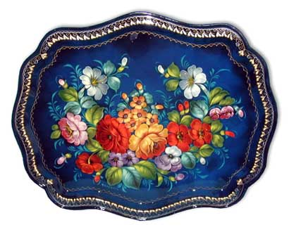
Notes:
На какой картинке изображена не «Жестово»?

Slide 15
Молодец!
Notes:
Молодец!

Slide 16
Подумай…
Notes:
Подумай…

Slide 17
МОЛОДЕЦ!
Notes:
На какой картинке изображена не «Жестово»?

